Slide 1

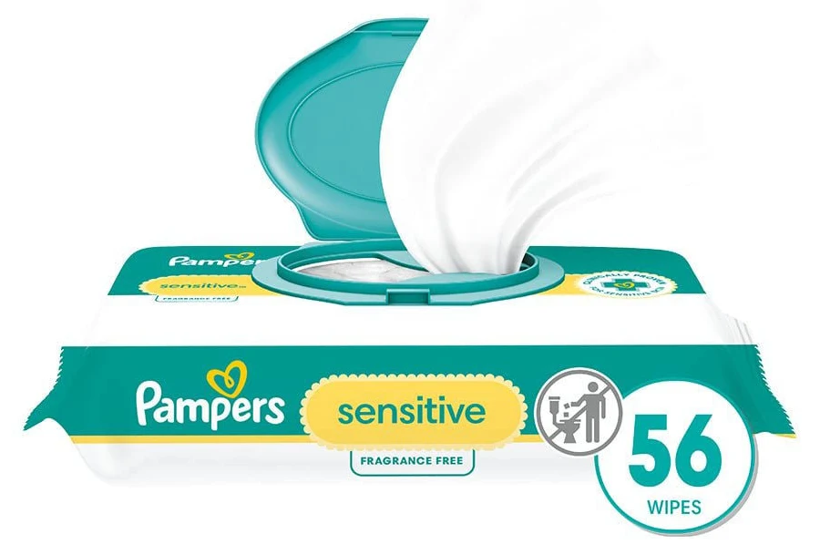
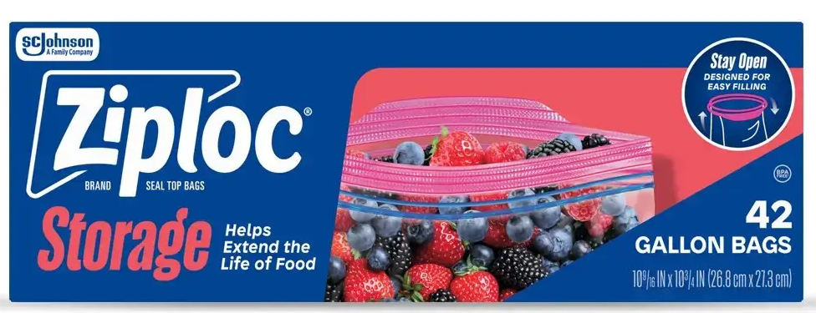
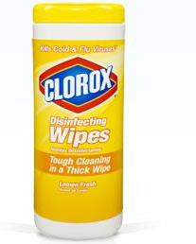

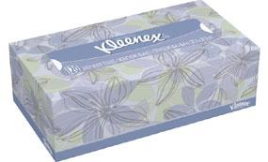
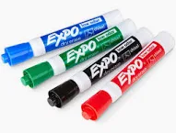
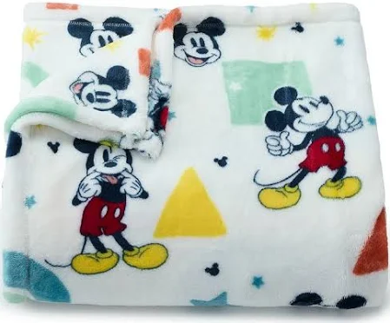
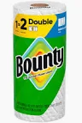
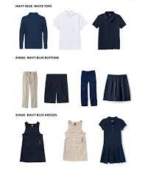
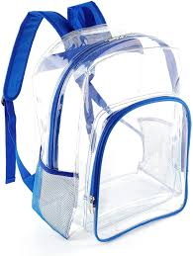
2026-2027 PreK-3 Supply List Lista de Útiles de PreK-3 para el año 2026-2027
Please return this list with your child’s supplies. These are communal supplies meaning we will be sharing these items with other students in the class, please do not write their names on any of the supplies. You can put all of the supplies in a plastic bag with your child’s name and this list attached. Be aware that supplies run out quickly and we will be asking for some of these items again in January. |  | Por favor devuelva esta lista con los suministros de su hijo. Estos son suministros comunales, lo que significa que compartiremos estos artículos con otros estudiantes en la clase. Por esta razon, por favor no escriba sus nombres en los útiles. Puede poner todos los suministros en una bolsa de plástico con el nombre de su hijo y esta lista adjuntada. Tenga en cuenta que los suministros se agotan rápidamente y volveremos a pedir algunos de estos artículos en enero.
 | Wet wipes Toallas humedas | 1 |  | Ziploc bags: Gallon Size Bolsa Ziploc de un galón | 1 |  | Refillable water bottle Botella de agua reusable | 1
 | Kleenex Tissues Pañuelos | 4 |  | Disinfecting Wipes Toallas para desinfectar | 4 |  | Blue Plastic folder Carpeta de plástico | 1
 | Dry Erase Expo Markers Marcadores de pizarrón blanco | 2 |  | Small blanket Cobija pequena | 1 |  | Paper towel roll Rollo de papel toalla | 2
 | Clear backpack large enough to hold a folder Mochila transparente suficiente grande para un folder | 1 |  | An extra uniform (with underwear) to be kept in class in case of an accident. Un uniforme extra (con ropa interior) para mantener en clase en caso de un accidente.

